Slide 1
Объясни значение выражения.
Зри в корень!

Slide 2
ЗРИ - смотри вникай всматривайся вдумывайся

Slide 3
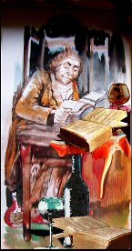
Зри в корень! = Вникай в суть дела! Какое отношение имеет высказывание к нашему уроку?

Slide 4
Это высказывание позволяет нам объяснять хитрости орфографии. Из заметок учёного лингвиста. А так ли это?

Slide 5
Порой в словах встречаются Ужасные согласные. Они не произносятся, И что писать, Неясно вам… А продолжение?

Slide 6
Чтобы знать, как писать, Надо слово изменять, Чтоб за звуком непонятным Гласные стояли. Песенка из «Радионяни»

Slide 7
Проверка домашнего задания.
1. Найди столбик, где все слова записаны грамотно.
А) вкусный Б) чувство В) чудесный
прекрасный лестница ужасный
опастный праздник извесный

Slide 8
2. Отметь строчку, в которой слово записано с ошибкой.
А) Вкусный, прекрасный, ужасный, чудесный.
Б) Чувство, праздник, лесница, прелестный.
В) Интересный, напрасный, горестный, неизвестный, звёздный.

Slide 9
3. Найдите строчку, где все наречия являются исключениями из правила. Почему?
А) Чудесно, празднично, сказочно, радостно
Б) Властно, вкусно, прекрасно, ненастно.
В) Вкусно, чудесно, ужасно, интересно.

Slide 10
Произноси, слушай, всматривайся, проверяй, пиши!
[ ч э с н ы й ] - ________________________
[к а п у с н ы й ] - ______________________
[ у м э с н ы й ] - ______________________
[ б р у с н и ч н ы й ] - _________________

Slide 11
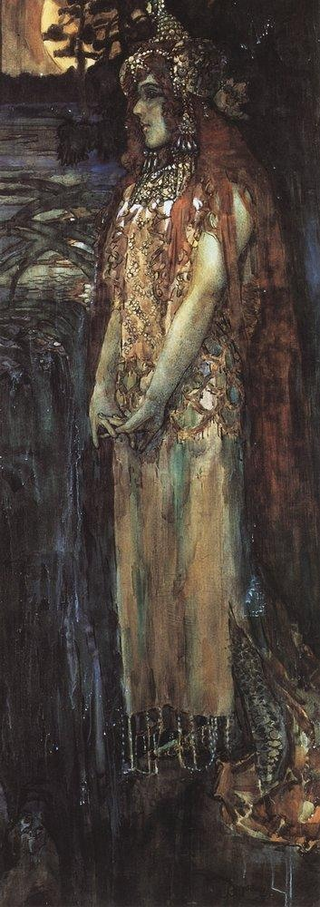

Slide 12
Тут мы видим портрет царевны Волховой.
Девушка, с богатым головным убором, рыжими распущенными волосами, которые как плащ, ниспадают на её плечи и стелятся вниз по стану царевны, в длинном светлом платье, также изысканно украшенном, стоит на берегу водоёма. Голова её чуть склонена к плечу, будто царевна Волхова вдруг задумалась о чём-то.

